Slide 1
Приморский край, г. Находка, пос. Врангель
Муниципальное бюджетное дошкольное образовательное учреждение
«Центр развития ребенка – детский сад №65»
Педагогическая находка
Тема: «Использование карт Проппа для развития связной речи старших дошкольников»
Подготовила воспитатель
Старшей группы № 1
Шитова Юлия Александровна

Slide 2
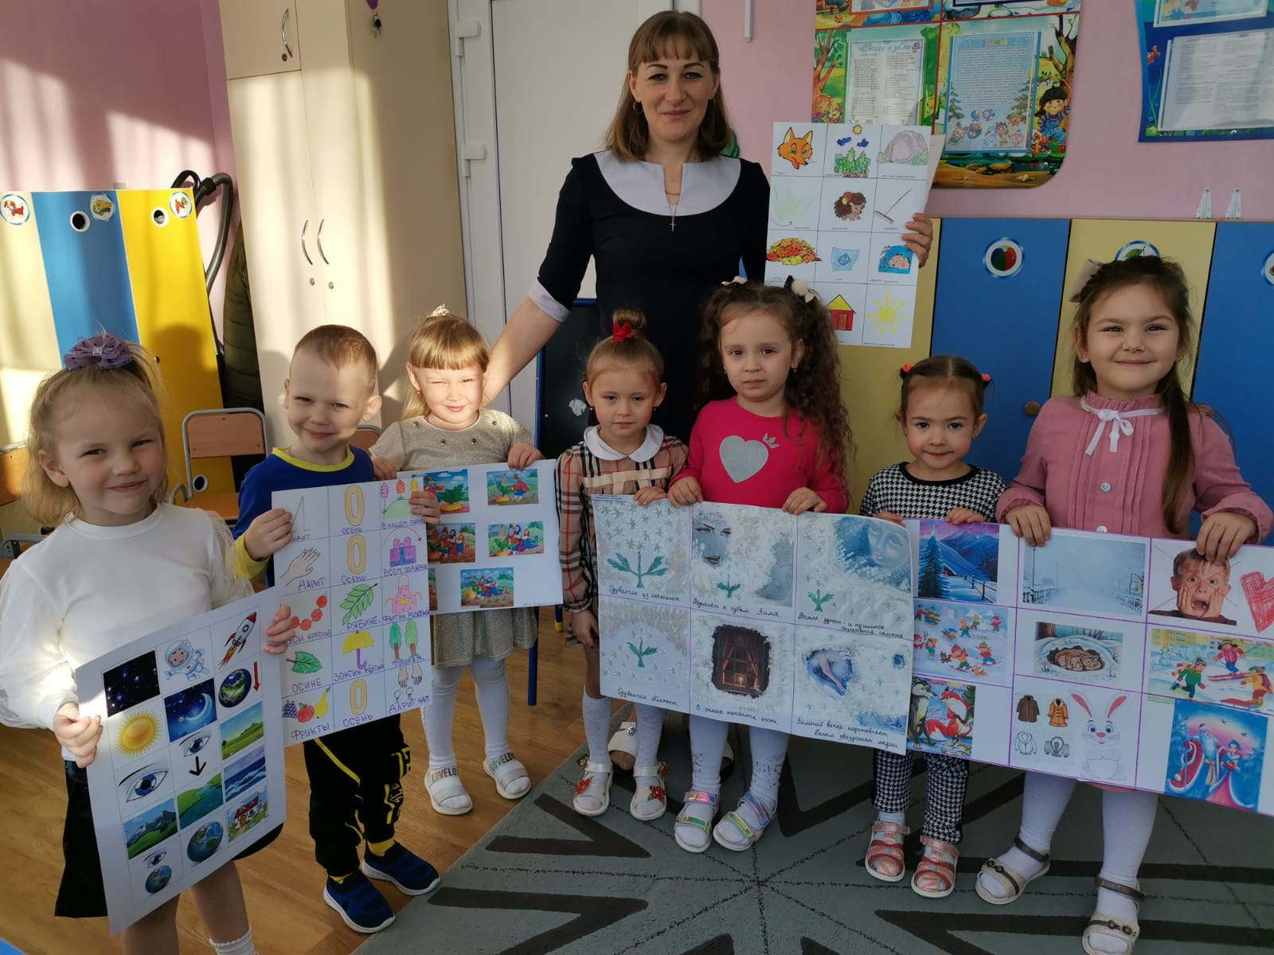
«Учите ребёнка каким- нибудь неизвестным ему пяти словам – он будет долго и напрасно мучиться, но свяжите двадцать таких слов с картинками, и он их усвоит на лету»
К.Д.Ушинский

Slide 3
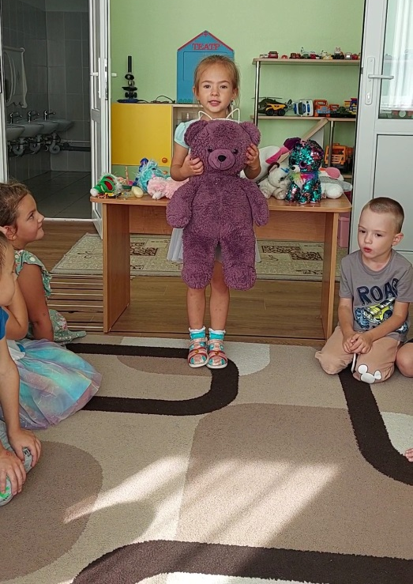
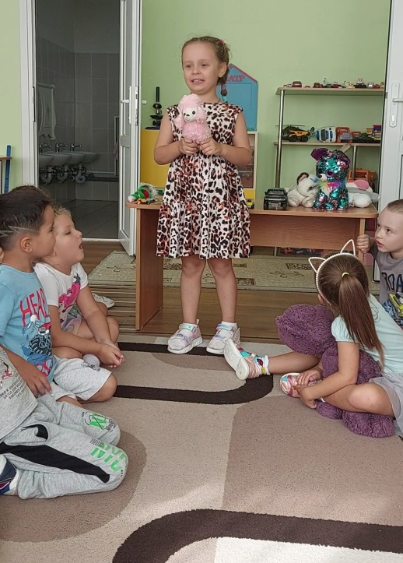
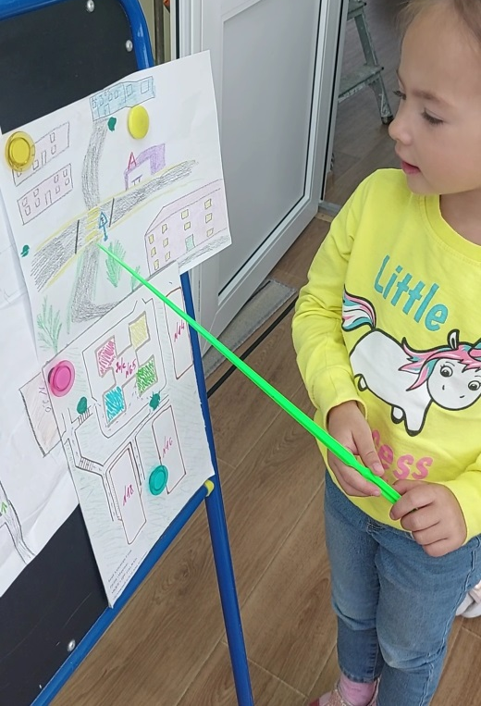
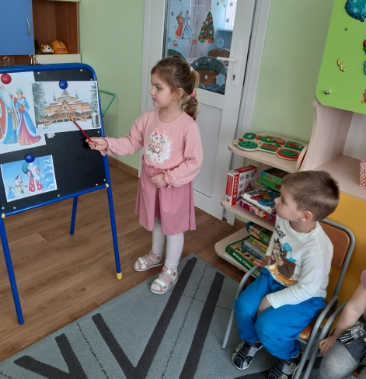
Волшебные сказки

Slide 4
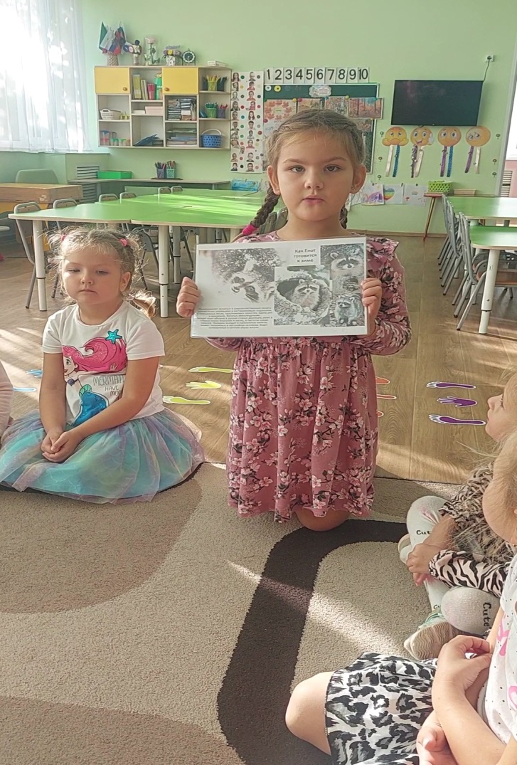
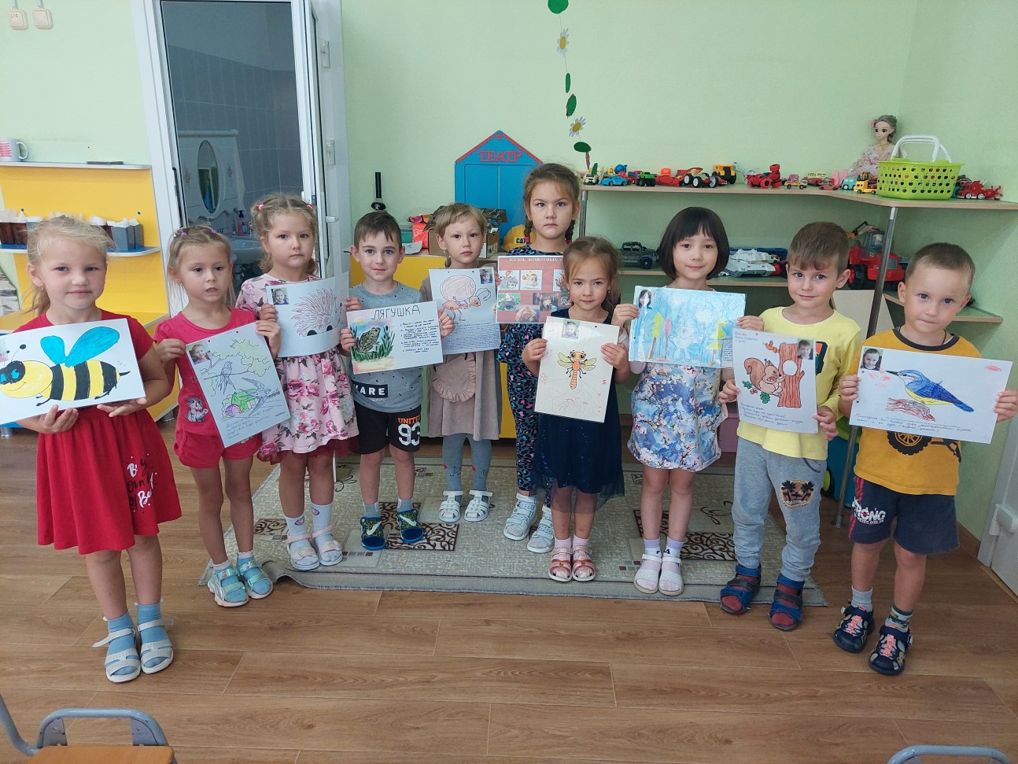
Развитие речи в «Морячках»

Slide 5
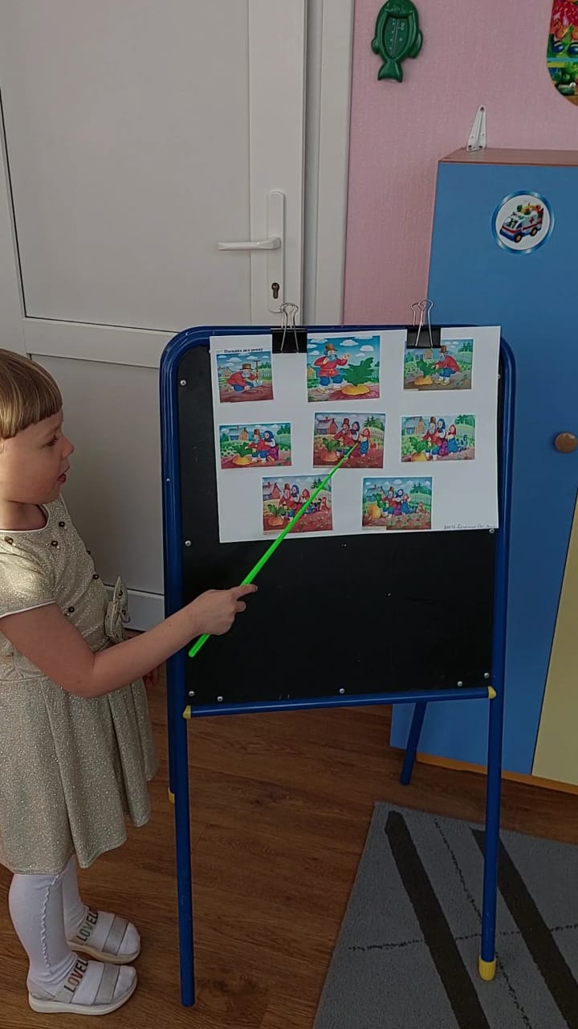
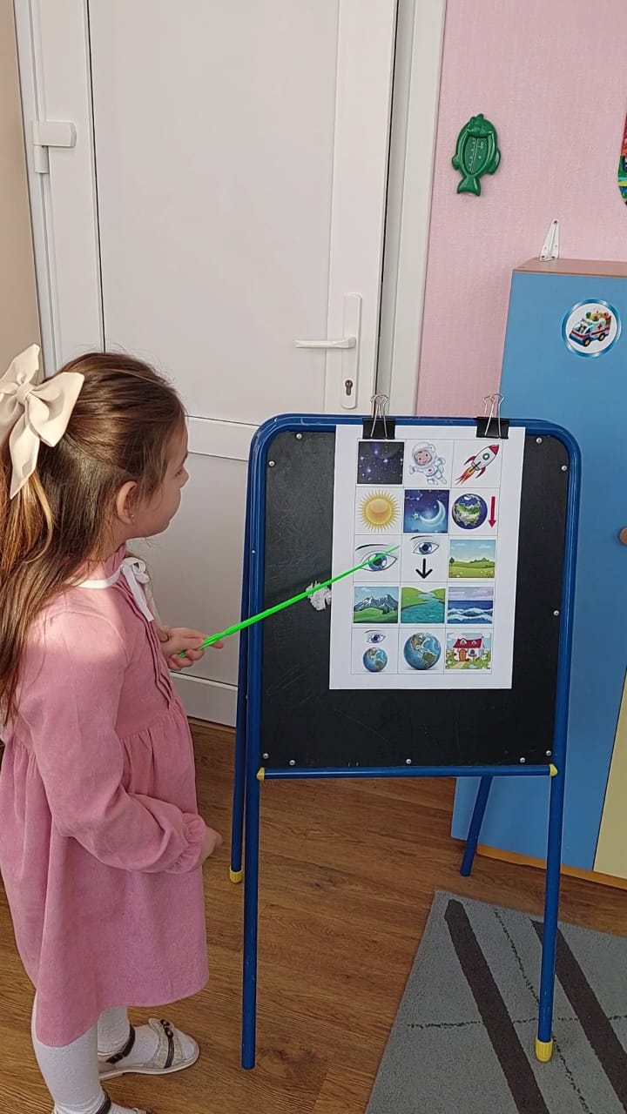
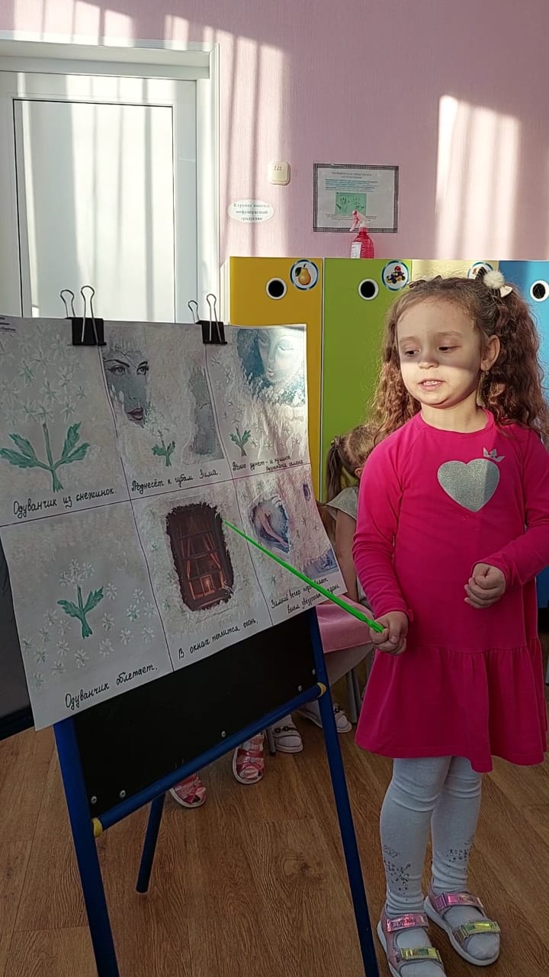
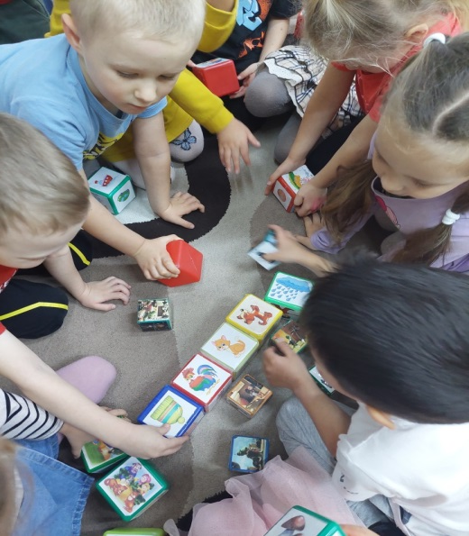
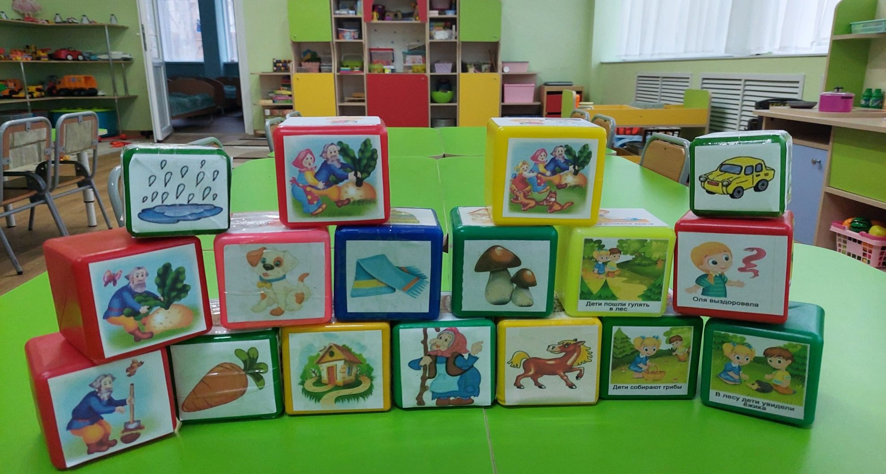
Технология мнемотаблиц
Технология «сторителлинг»

Slide 6
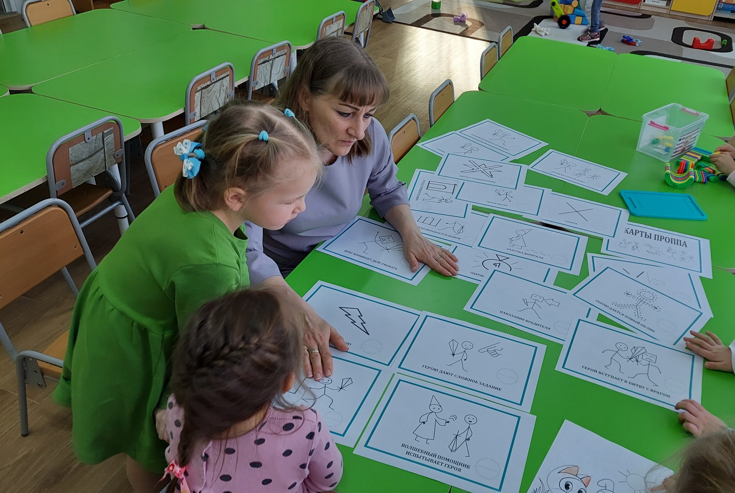
КАРТЫ ПРОППА – как один из методов технологии

Slide 7
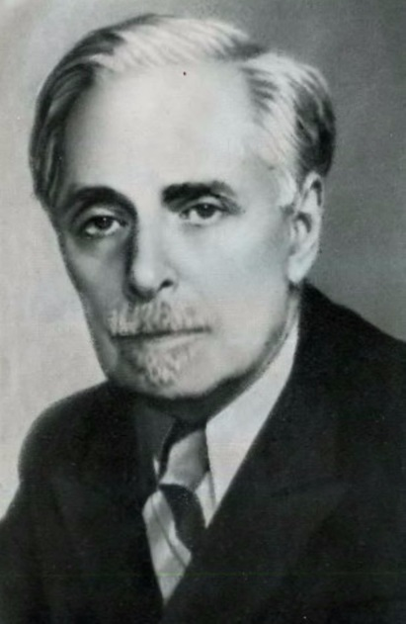
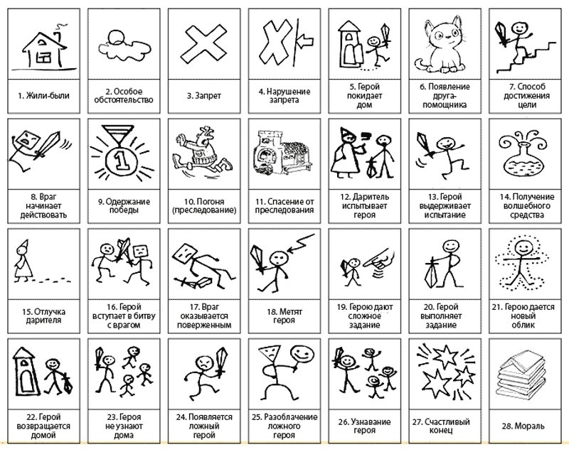
Владимир Яковлевич Пропп российский и советский ученый
филолог – фольклорист.
«Карты Проппа» - игровое пособие из карточек, которые состоят из символов и иллюстраций, по которым дети узнают события и эпизоды сказки.

Slide 8
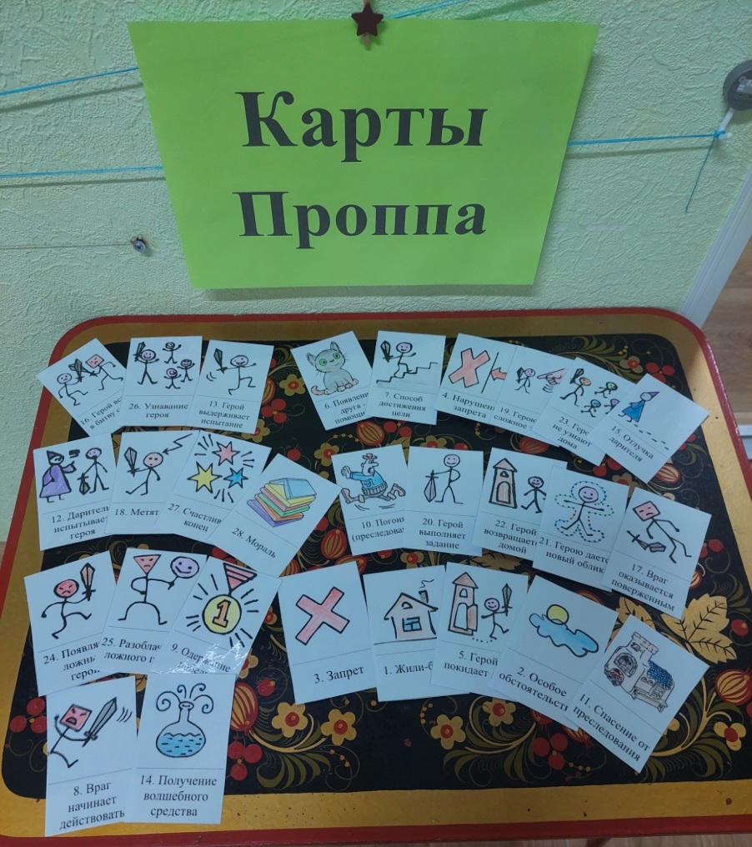
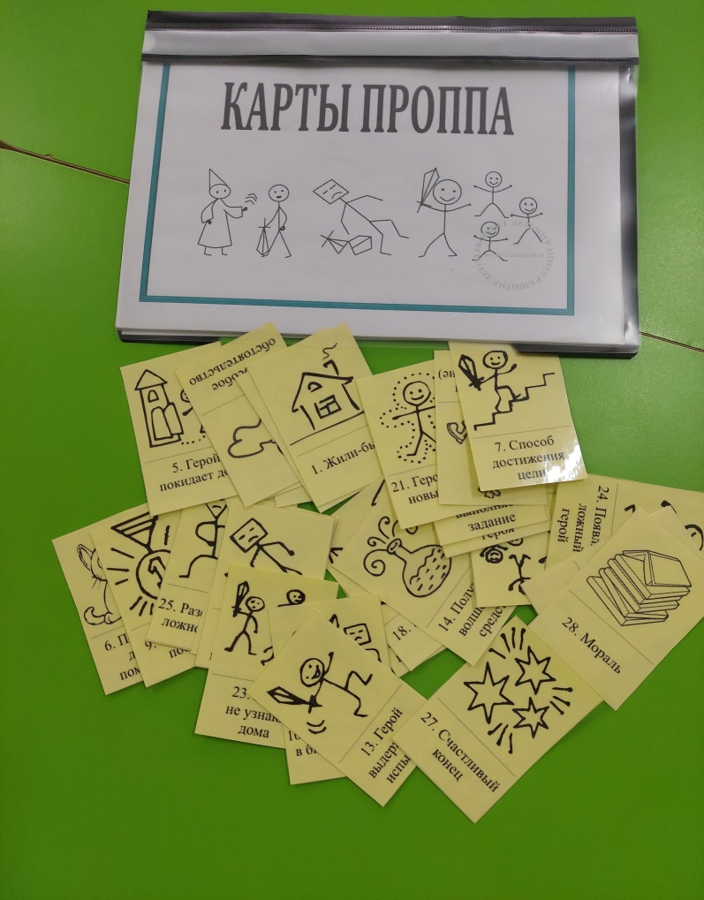
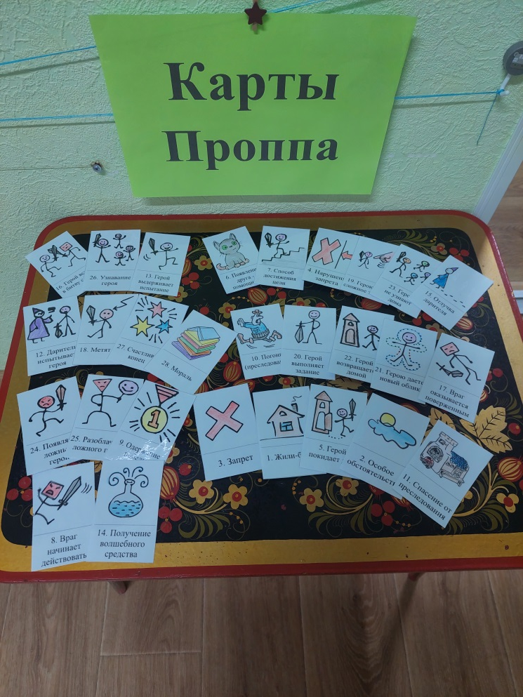
Преимущество карт очевидно, каждая из них – целый срез сказочного мира. Одна карта – это и есть определенное событие сказки.

Slide 9
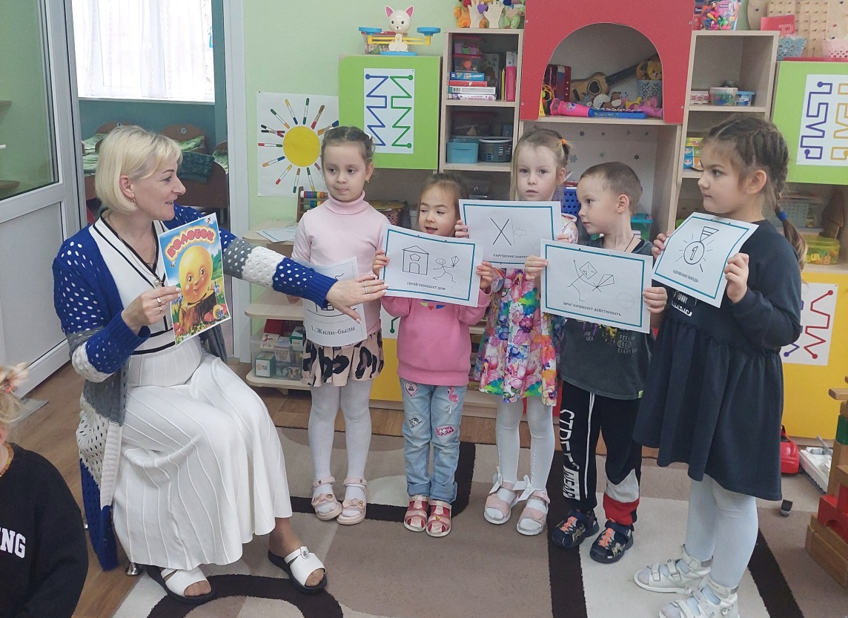
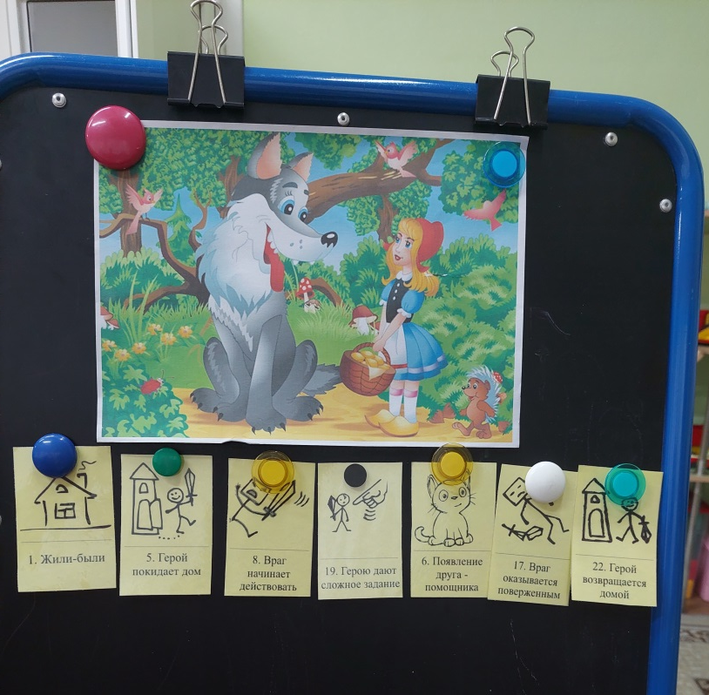
Цель: Способствовать развитию речевого творчества старших дошкольников через сочинение сказок при помощи карт Проппа

Slide 10
Задачи:
- повысить свою профессиональную компетентность и обогатить опыт практической деятельности, направленный на применение нестандартных технологических приемов в развитии связной речи и речевого творчества детей дошкольного возраста;
- формировать умение продумывать замысел, следовать ему в сочинении, выбирать тему, интересный сюжет, героев;
- развивать внимание, восприятие, фантазию, воображение, обогащать эмоциональную сферу, активизировать устную связную речь;
- расширять и активизировать словарный запас детей, совершенствовать диалогическую и монологическую речь;
- Упражнять детей самостоятельному составлению творческих рассказов с помощью карт Проппа.

Slide 11
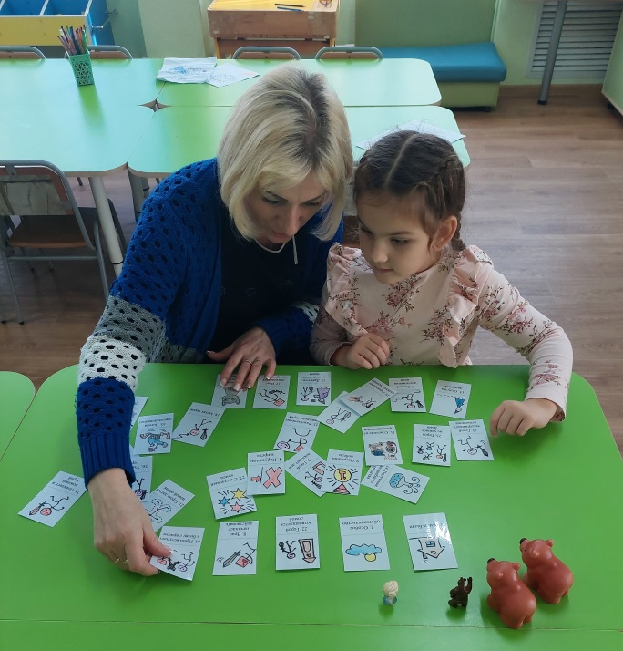
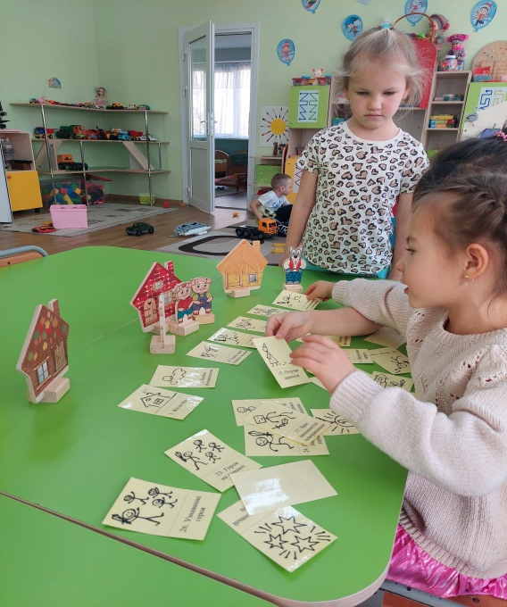
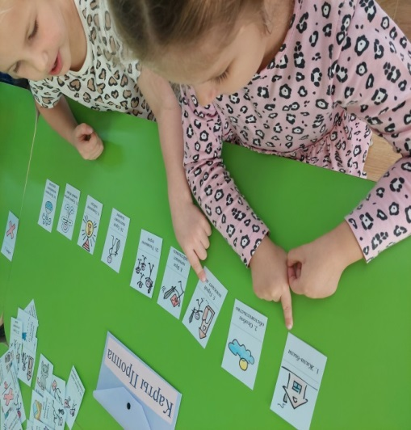
Этапы работы с картами Проппа
Познакомить детей со сказкой, как жанром литературного произведения
Дети сами сочиняют сказку
Подготовительные игры
Пересказ сказки, опираясь на карты Проппа
Чтение сказки и сопровождение чтения выкладыванием карт Проппа

Slide 12
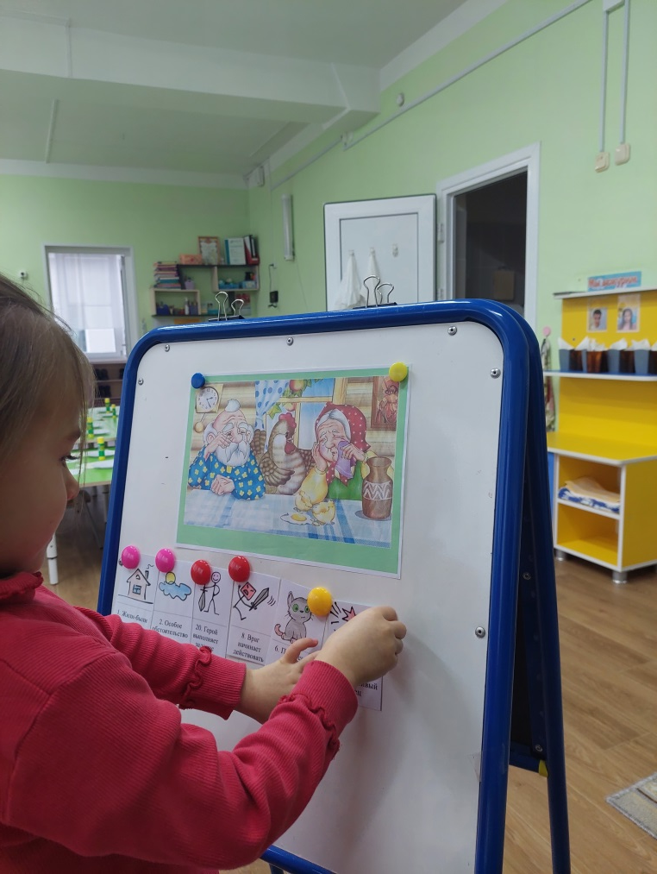
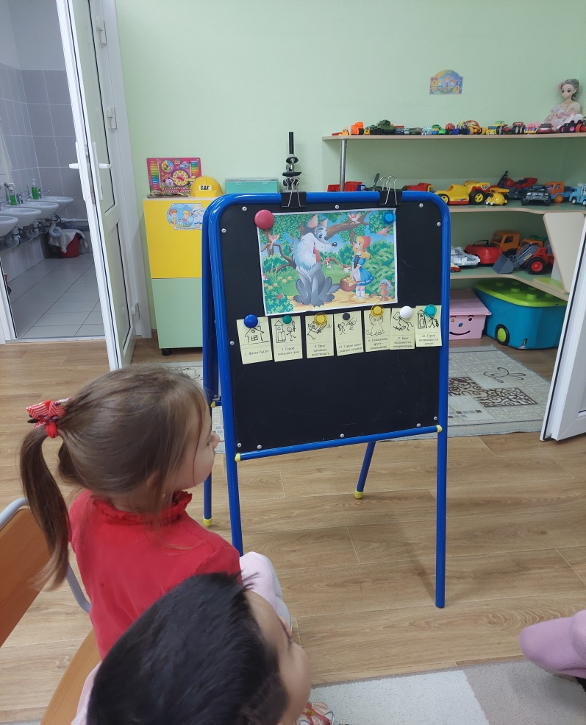
Последовательность знакомства детей с картами Проппа

Slide 13
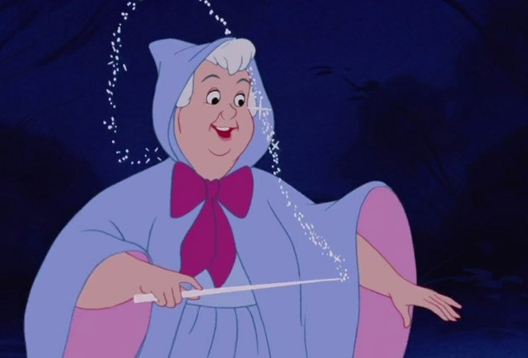
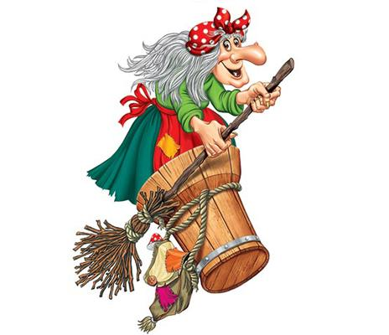
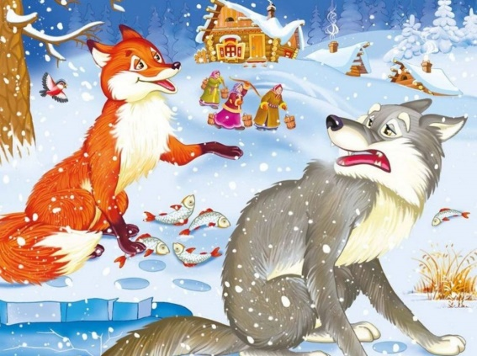
Подготовительные игры
«Чудеса в решете» - как и с помощью чего осуществляются превращения, волшебство (волшебное слово, палочка и другие предметы и их действия);
«Кто на свете всех злее?»
Выявление злых и коварных сказочных героев, описание их внешнего облика, характера, образа жизни, привычек, жилища;
«Заветные слова» – попытка вычленить самые действенные, значимые слова в сказке (волшебные слова, сказочные приговоры);

Slide 14
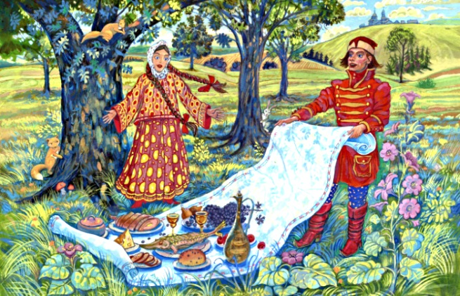
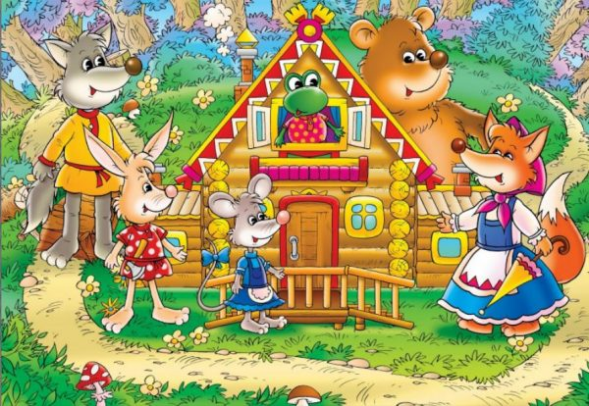
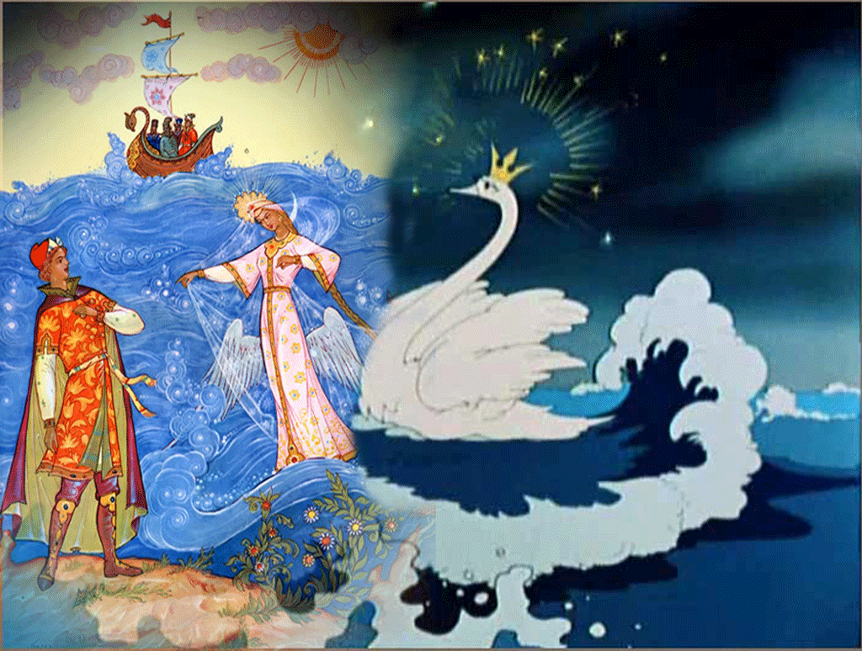
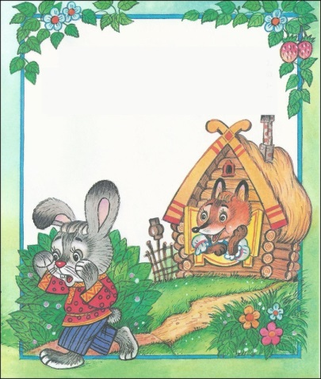
«Что в дороге пригодится?» (скатерть-самобранка, сапоги-скороходы, меч-кладенец и т.д.). Придумывание новых предметов помощников;
«Что общего?» – сравнительный анализ различных сказок с точки зрения сходства и различия между ними («Теремок» и «Рукавичка», «Мороз Иванович» и «Госпожа метелица»);
«Хороший-плохой» - выявление положительных и отрицательных черт характера героев, их действий.
«Волшебные имена». Выяснение причин, почему дали именно такое имя герою;

Slide 15
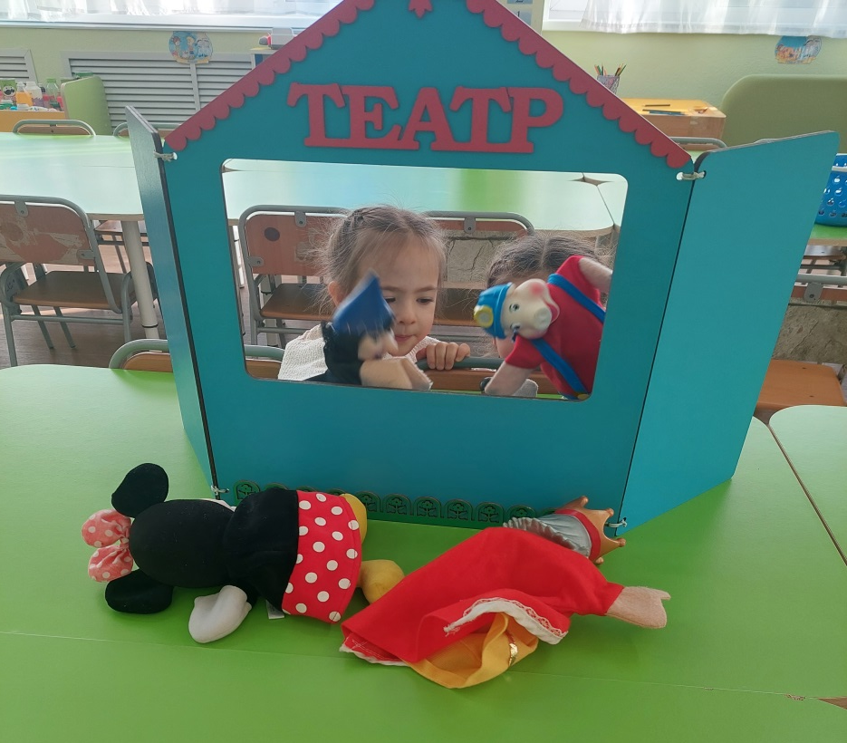
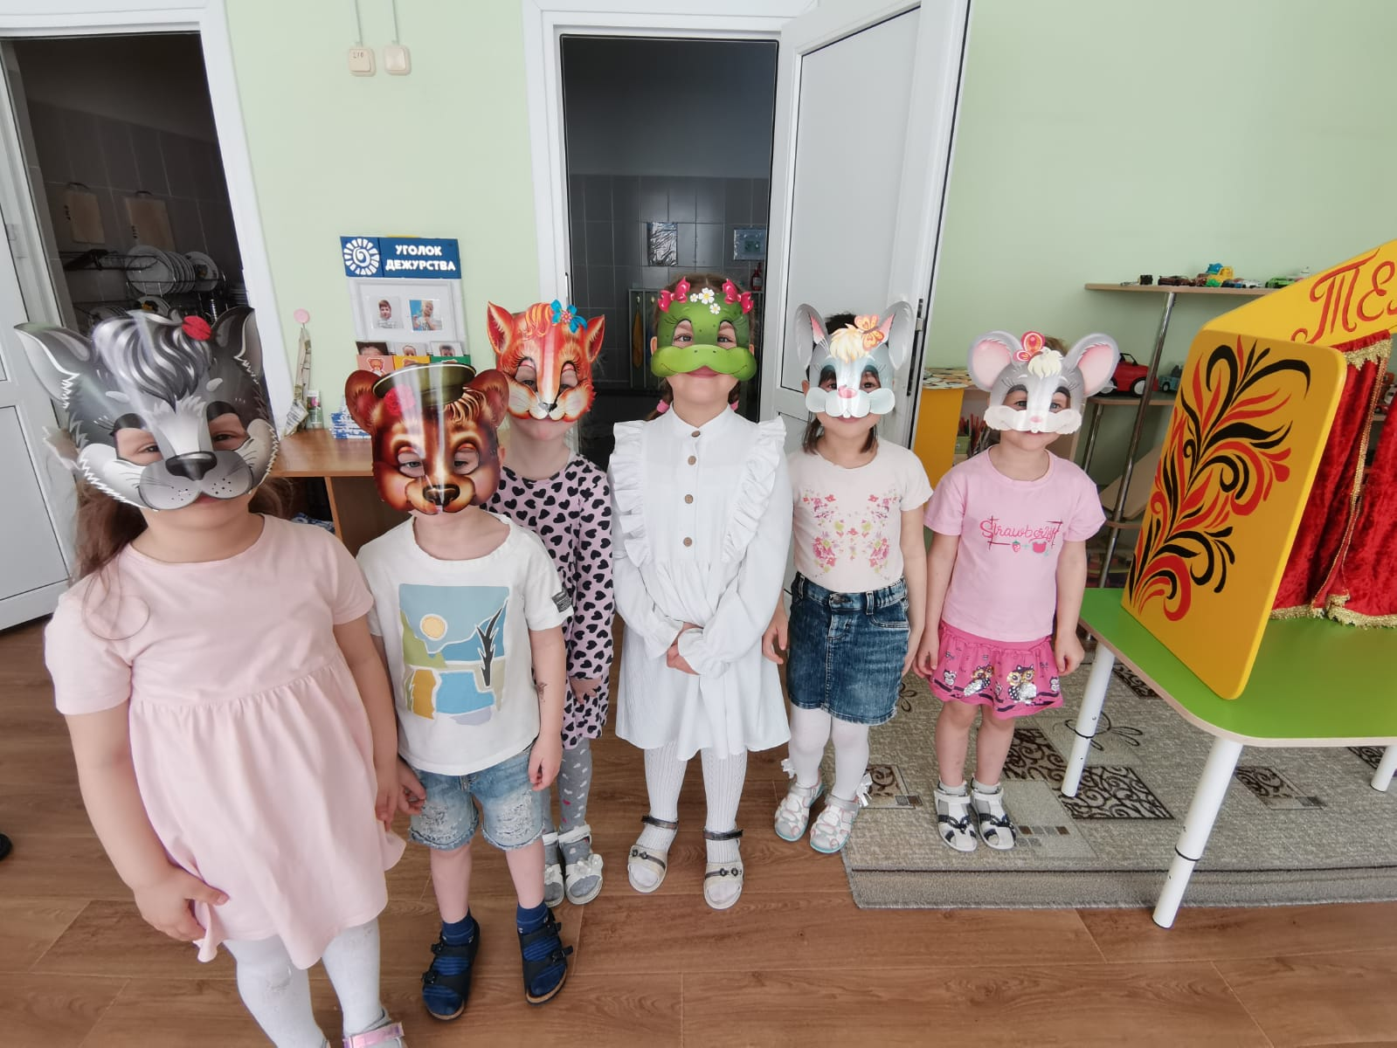
Сказка «Теремок» на новый лад
Творческое рассказывание

Slide 16
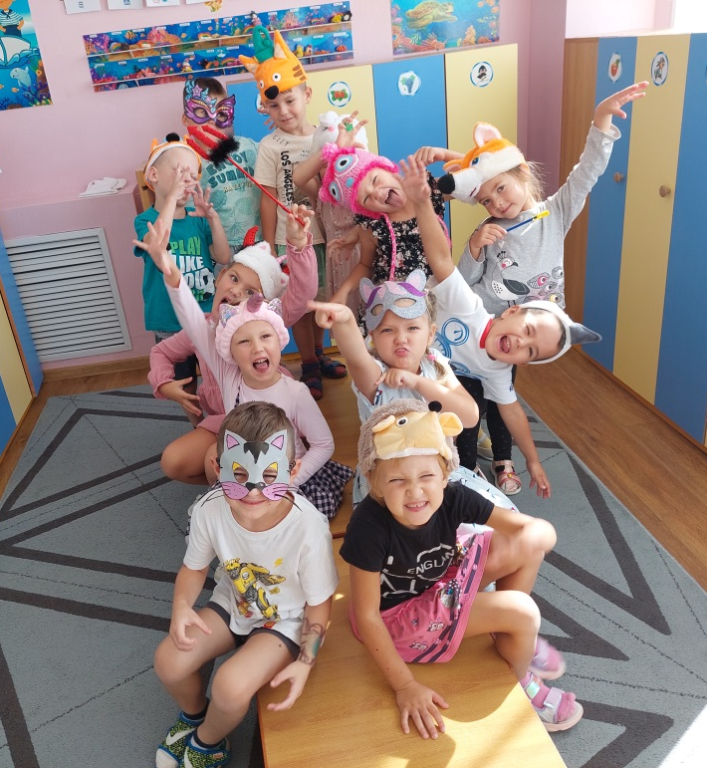
Предполагаемый результат:
- запоминать последовательность событий в сказке;
- выделять основное содержание сказки;
- выстраивать схему содержания, опираясь на карты Проппа;
- пересказывать знакомые и сочинять новые сказки.

Slide 17
Спасибо за внимание

